Slide 1
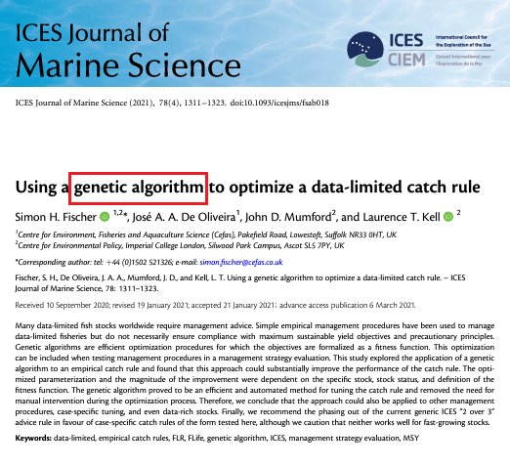
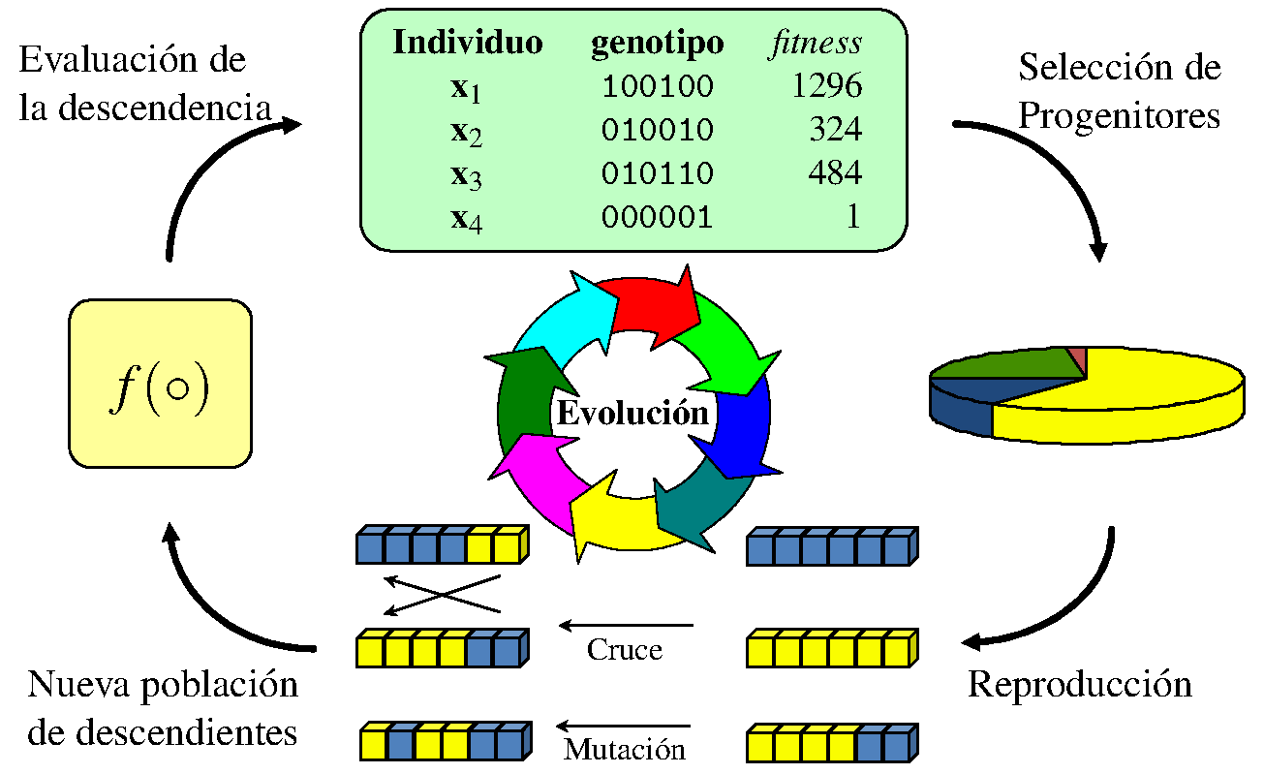
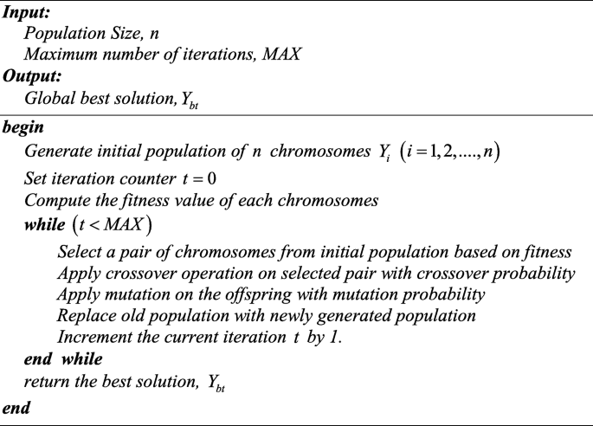
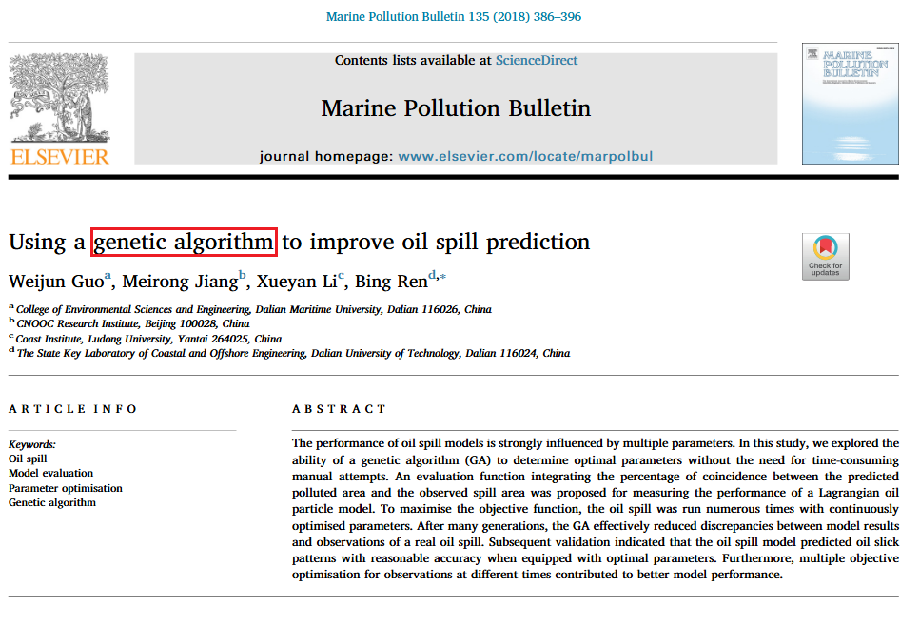

Slide 2
La optimización metaheurística : Algoritmo genético (CASO: von Berttalaalfy )
En optimización, el gradiente descendente es ampliamente utilizado, pero su eficacia depende de la convexidad de la función. En problemas complejos, los algoritmos genéticos (GA) ofrecen una alternativa poderosa, simulando un proceso evolutivo mediante selección natural, cruzamiento y mutación para explorar de manera más amplia el espacio de soluciones. El rendimiento de cada solución se evalúa a través de una función de aptitud, repitiéndose el ciclo hasta encontrar una solución óptima o alcanzar un criterio de parada. Este enfoque es especialmente útil en ecología marina cuantitativa, donde las interacciones no lineales entre variables requieren métodos flexibles y robustos.
En el eejmplo laestimacion de los parametros de crecimiento
Enlace Git:
Vdsvfvcxvcxx

